Slide 1




充电管理系统
盛安 18969131398
创睿新能源 2016.9

Slide 2
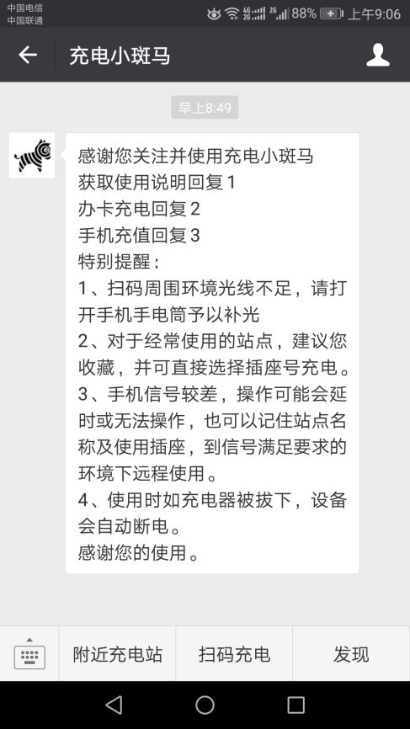
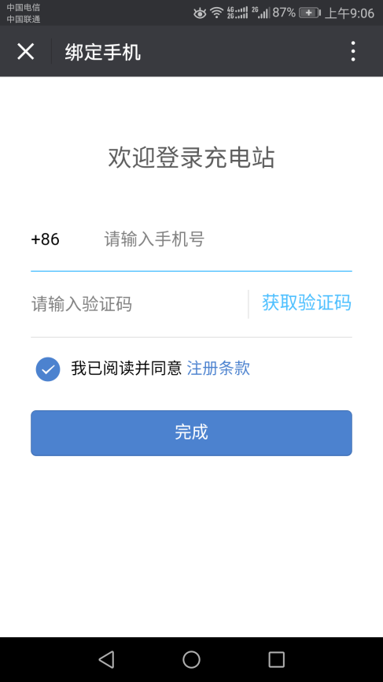
微信公众号充电方式-竞品分析
首页功能
附近充电站。
直接扫码充电。
发现。
三个功能点击任何一处，都会跳出注册账户信息界面

Slide 3

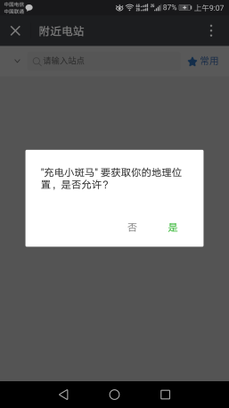
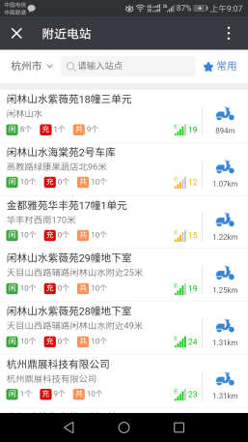
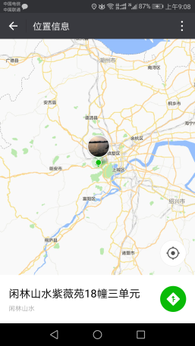
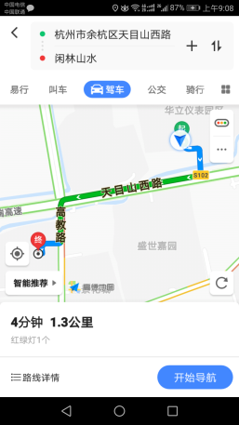
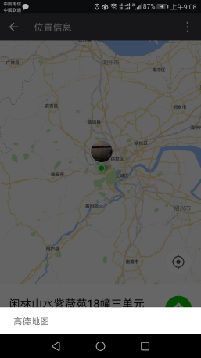
微信公众号充电方式-竞品分析
首页功能（注册之后）
点击“常用” 是站点手册
也可以直接搜索，选择城市
点击差号直接回首界面
点击导航
点击附近充电站
授权位置
获取充电站
进入位置信息
进入高德
选择高德

Slide 4
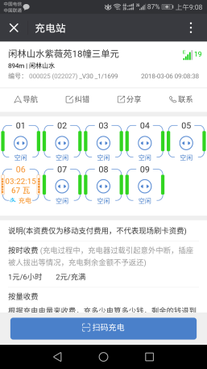
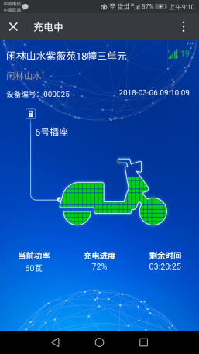
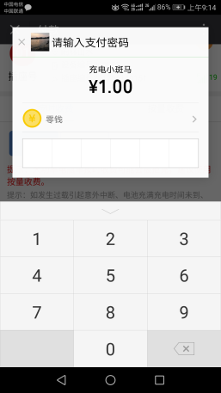
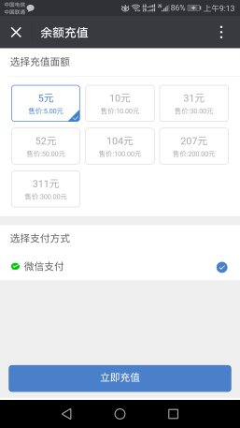
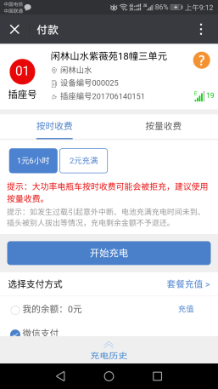
微信公众号充电方式-竞品分析
选择某个站点
有一些导航功能的选择
充电口的充电状态信息
可选择直接扫码充电
点击附近充电站
授权位置
也可直接选择充电口进行充电
充电状态
微信支付
微信支付
选择空闲口

Slide 5
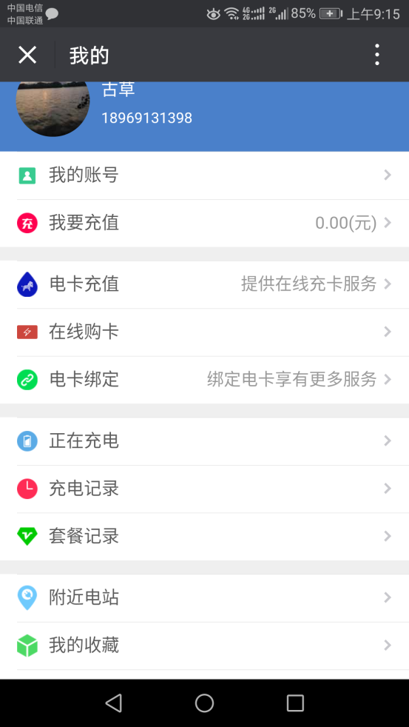
微信公众号充电方式-竞品分析
发现
账号可以更改手机号
总结：
1、该微信公众号是绑定账号，无需重新登录输入密码，（微信号本身就有密码），这点方便简洁
2、电卡也可以绑定
该微信公众号功能比较齐全，有些功能过于繁琐，我司公众号的使用原则和APP有定位方面的区别，授予APP更多的管理权限，微信
原则： a、立足于实际操作
b、简洁、方便操作

Slide 6




充电服务方式
依托互联网模式打造充电管理平台，提供方便快捷的充电服务。
APP
可
绑
定
运营平台
互联网
充电卡管理系统
售卡处现场办理
注册用户
可
绑
定
微信
客户使用任何途径通过手机号进行注册，即可有三种方式进行充电服务。
APP和微信扫码的定位是，APP提供更多的服务、微信提供必要实用简洁的服务。

Slide 7
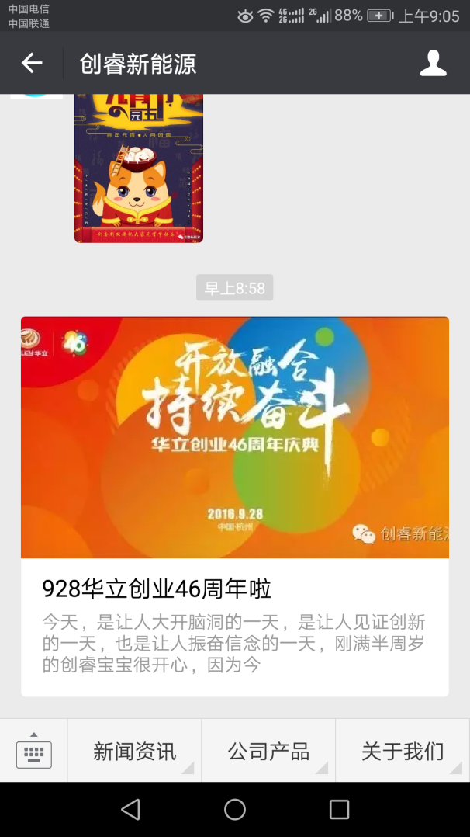
创睿微信公众号充电方式构想
目前我司公众号，因为我司不住做运营，更多是充电运营方案提供商，为此微信公众号
涉及二级账户的加盟
要求统一使用该微信公众号，在后台如果是某些加盟商的
桩体，主平台可以实行月结制，扣除一定比例的管理费用
将剩下的金额打到加盟商指定的账户上，加盟商可以登录
查看自己桩体的运营情况、运行状态、账户金额、耗用电
量

Slide 8

创睿微信公众号充电方式构想
进入公众号，显示三个功能框
扫码充电
关于我们
在客户找到
站点，快速
简洁启动充
电。
充电服务
华立官网
创睿官网
APP下载
加盟商官网
汽车充电
电摩充电
账户信息
电站信息
账户管理
…..

Slide 9
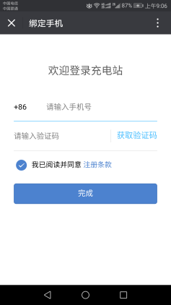

创睿微信公众号充电方式构想
当没有账户登录时，
点击“充电服务”或“扫码充电” ，
即需要账户注册或登录
当账户已登录并绑定微信时，点击“充电服务”或“扫码充电” ，即需要授权获取位置信息，然后进入正常服务。
授权位置

Slide 10
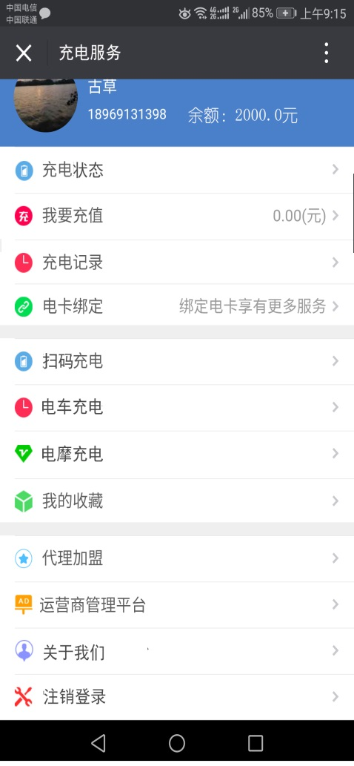

创睿微信公众号充电方式构想
充电服务
充电服务界面要求如左图
充电状态：即查看该账户目前的充电情况。
我要充值、充电记录、绑定电卡。
扫码充电（同扫码充电）。
电车充电：即查找附近电动汽车的充电站。
电摩充电：查找附近电动自行车的充电点
我的收藏：即客户经常使用的充电站可加入收藏夹方便下次查找
代理加盟：填写代理信息，扩展商机
运营商管理：即对于一些加盟商可以查看自己的桩体运营、电量使用情况，收益情况
关于我们：公司信息、产品介绍和服务电话
注销登录:点击后解除微信绑定，下次需验证登录

Slide 11
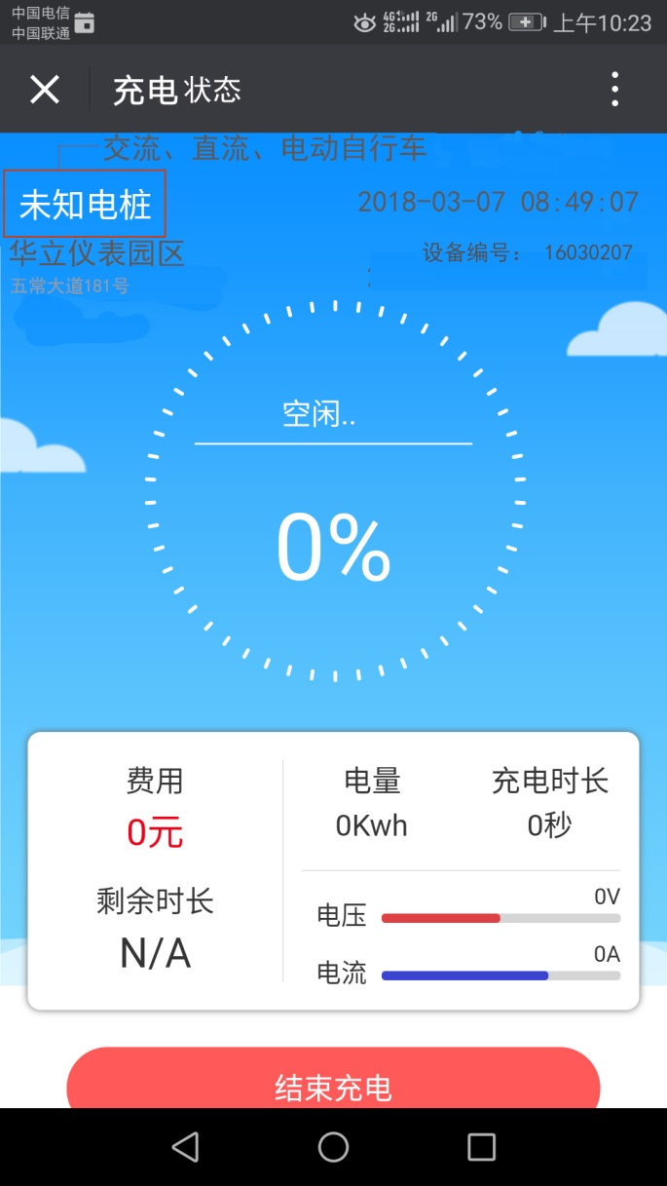
创睿微信公众号充电状态显示
该界面对于一些用户可以查看目前的充电状态，该界面要兼顾直流、交流以及电动自行车充电，如目前已停止，该界面所有信息显示为空。

Slide 12
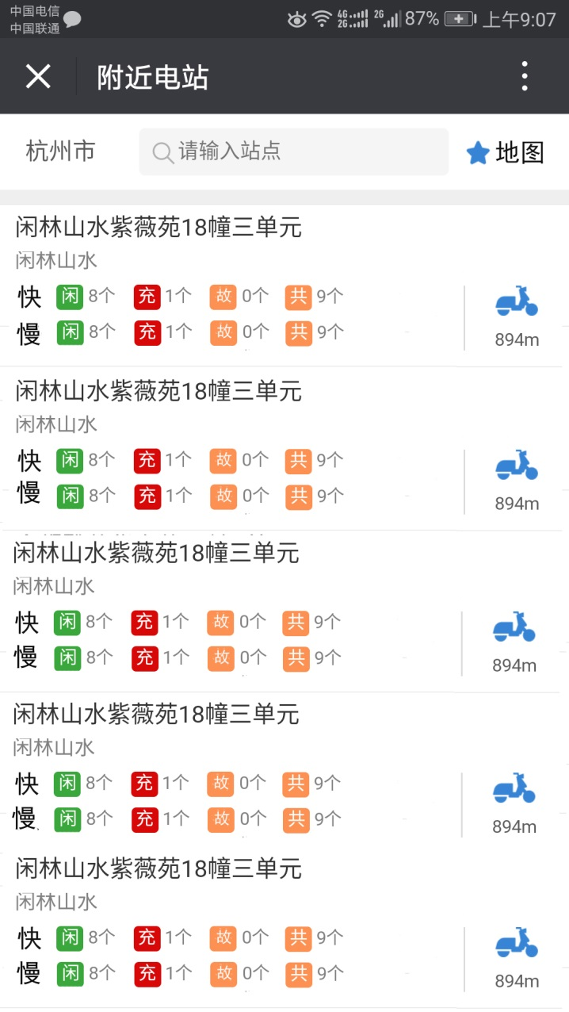
创睿微信公众号电车、电摩充电
该界面可以查找周边的充电站，可以直接点击地图查找站点，也可以选择站点，点击导航进入

Slide 13
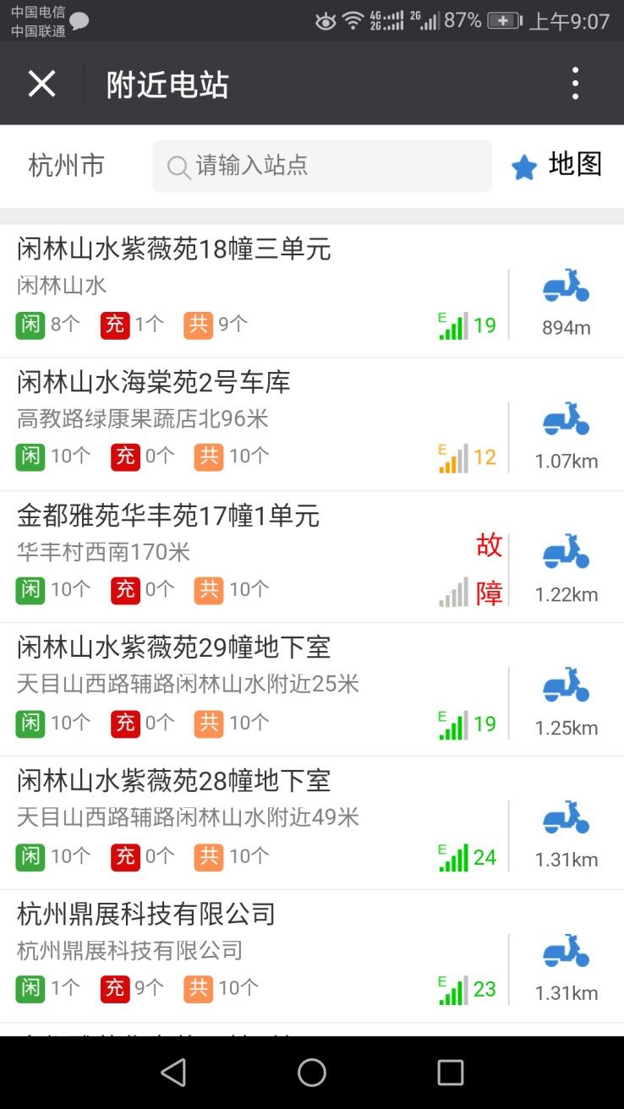
创睿微信公众号电车、电摩充电
该界面可以查找周边的充电站，可以直接点击地图查找站点，也可以选择站点，点击导航进入

Slide 14
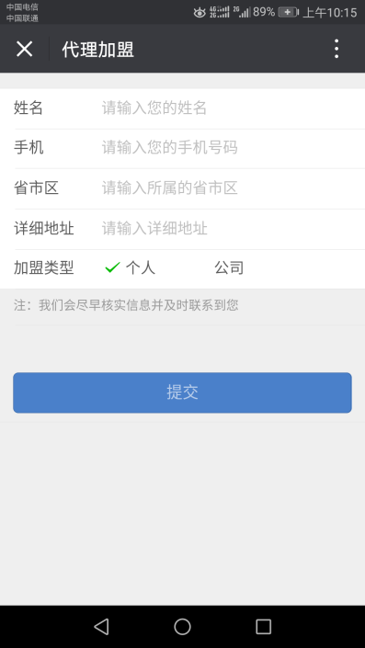
创睿微信公众号电车、电摩充电
方便我们寻找潜在客户
运营商管理平台
每次都需要密码登录
进入后可以查看自己所属的桩体运行状态情况
、电量使用情况、每台桩的使用情况、平台每月的汇款情况。

